Slide 1


4 «Ә»класс оқушыларының Анты
Мен Қазақстан азаматы «Сүйікті Отаным Қазақстанның дүние жүзіндегі алдыңғы қатарлы ел болуы үшін сапалы білім аламын.Туған халқымның ата-дәстүрін жалғастырамын.Мемлекеттің Президентін құрметтеймін.Елімнің Туын,Елтаңбасын,Әнұранын қастерлеймін» деп Ант етемін!

Slide 2
4 «Ә»класс оқушыларының ережесі
Мектеп формасын сақтау және киім
кигенде қарапайымдылық пен
ұқыптылықты сақтай білу.
.
Оқуды,еңбекті дұрыс ұйымдастыру,
үйірмелерге бару.
Ата-ананы, жанұяны,қарттар мен
Кішілерге қамқорлық жасау.
Туған өлке табиғатын сақтау,мектеп
мүлкін қорғау.
Тәртіпті,қарапайым,кішіпейіл болу..

Slide 3
Оқушылардың міндеттері
Оқушылар ережесін,антын,әдептілік
ережесін, бұлжытпай орындау.
.
Сыныпта тәртіпсіз,үлгермеуші
оқушыларды
болдырмау.
Оқушылардың міндеттері
Халқымыздың мемлекеттік
рәміздерін көздің қарашығындай
Сақтап,сүю,қастерлеу.
.
Мектепте,отбасында ,күнделікті
өмірде
салауатты өмір салтын
қалыптастыру..
Туған өлкемізді көркейтуге
ат салысу.

Slide 4




Оқушылардың жетістіктері

Slide 5
Сынып жетекшінің ата-аналармен атқаратын жұмыстың мазмұны.
В.А.Сухомлинский оқушылардың ата-аналармен жұмыс істеудің мазмұнына ерекше назар аударып: «Тек ата-аналармен бірге жалпы күш жігерді біріктіру арқасында мұғалімдер балаларға үлкен адамдық бақытты беруі мүмкін»,-дейді.Олай болса ,отбасы мектеп пен бірге тәрбиелік ортаның тұтастай негізгі ықпал ету факторларын жасайды яғни педагогикалық әрекеттегі үшбұрыш –мұғалім-оқушы-ата-анаға қатысты жағдайда жаңа демократиялық қарым-қатынасқа ие.

Slide 6
Ата-аналармен істелетін жұмыс жоспары
Жұмыс мазмұны
1.Ата-аналар комитетінің мүшесін тағайындау қыркүйек
2.Ата-аналарды мерекелік іс-шараларға қатыстыру жыл бойы
3.Ата-аналарды сабаққа қатыстыру
4. «Алғашқы қоңырау-алғашқы қызықтау»ата –аналардың білім күніне қатысуы
5. ата-аналарға жиналыс.Коучинг. «Ата-ана,мұғалім,оқушы үштігінің байланысы» мамыр айы
6.Ата-аналар жиналысының есеп беру жиналысы мамыр айы
7. «Ұяда не көрсең------- әңгіме,баяндама өткізу мамыр айы

Slide 7
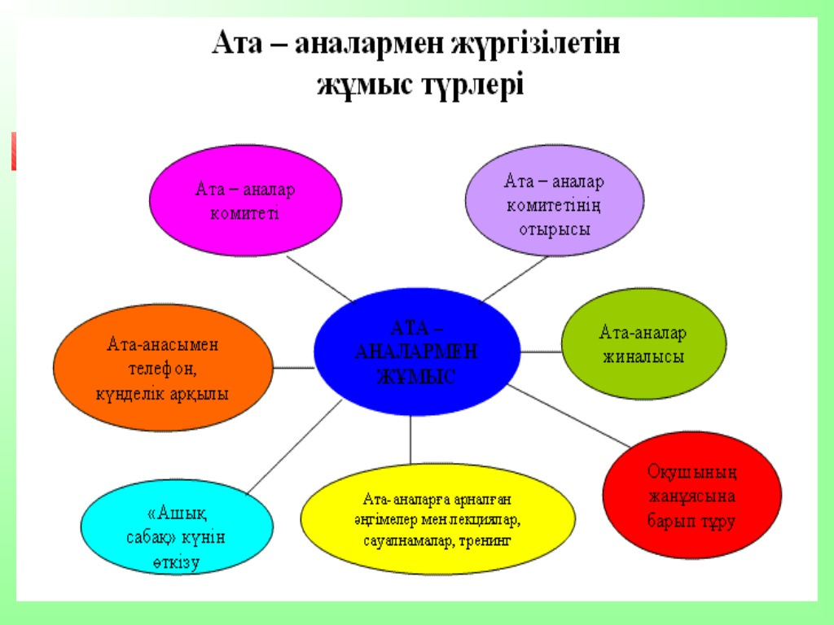


Slide 8
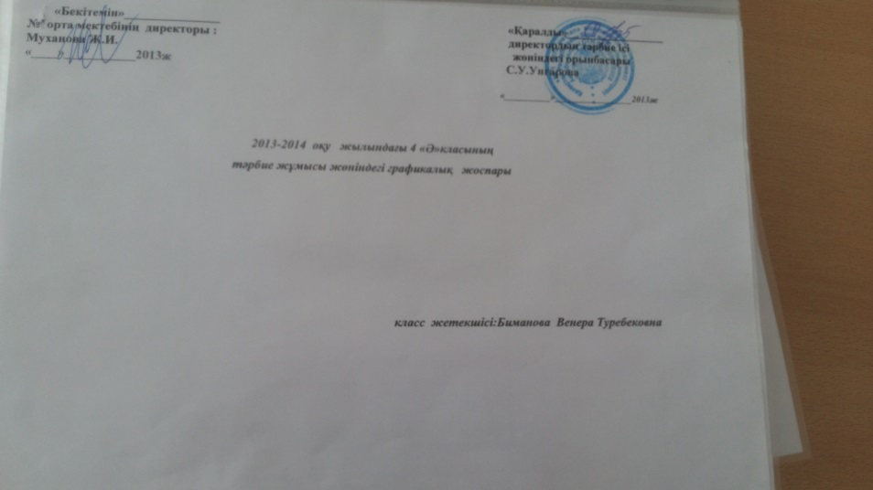
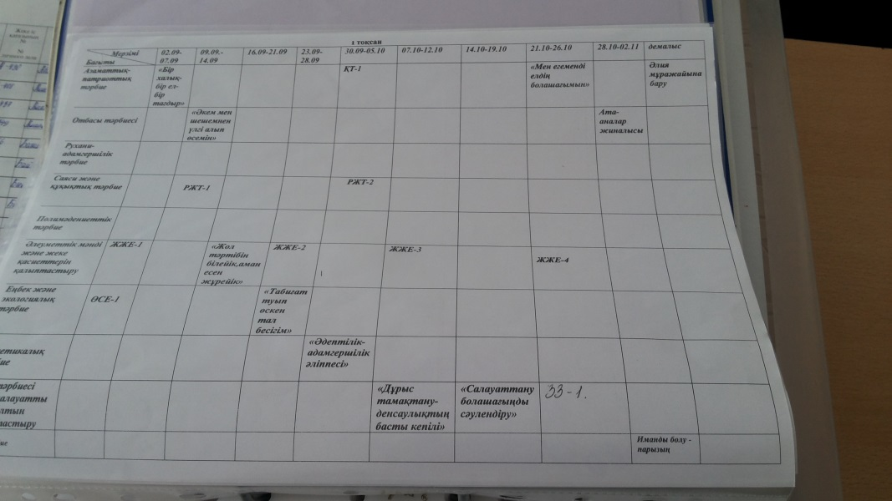
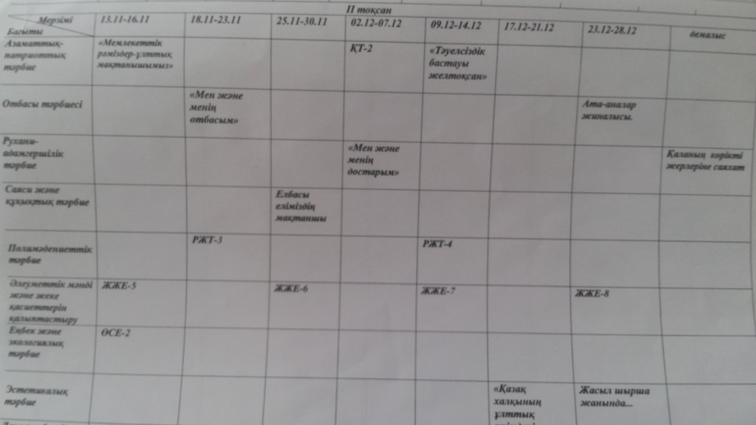
Тәрбие ісі жөніндегі графикалық жоспары

Slide 9
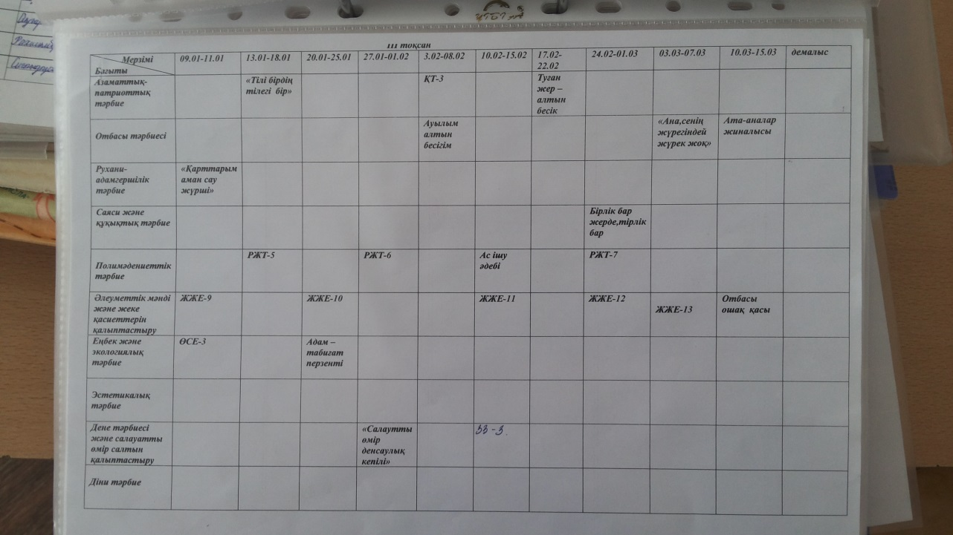
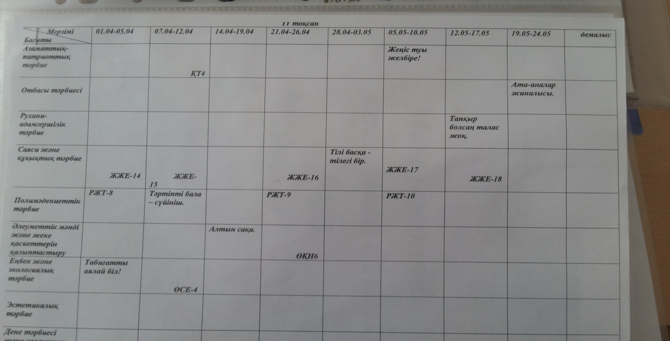
Тәрбие ісі жөніндегі графикалық жоспары

Slide 10
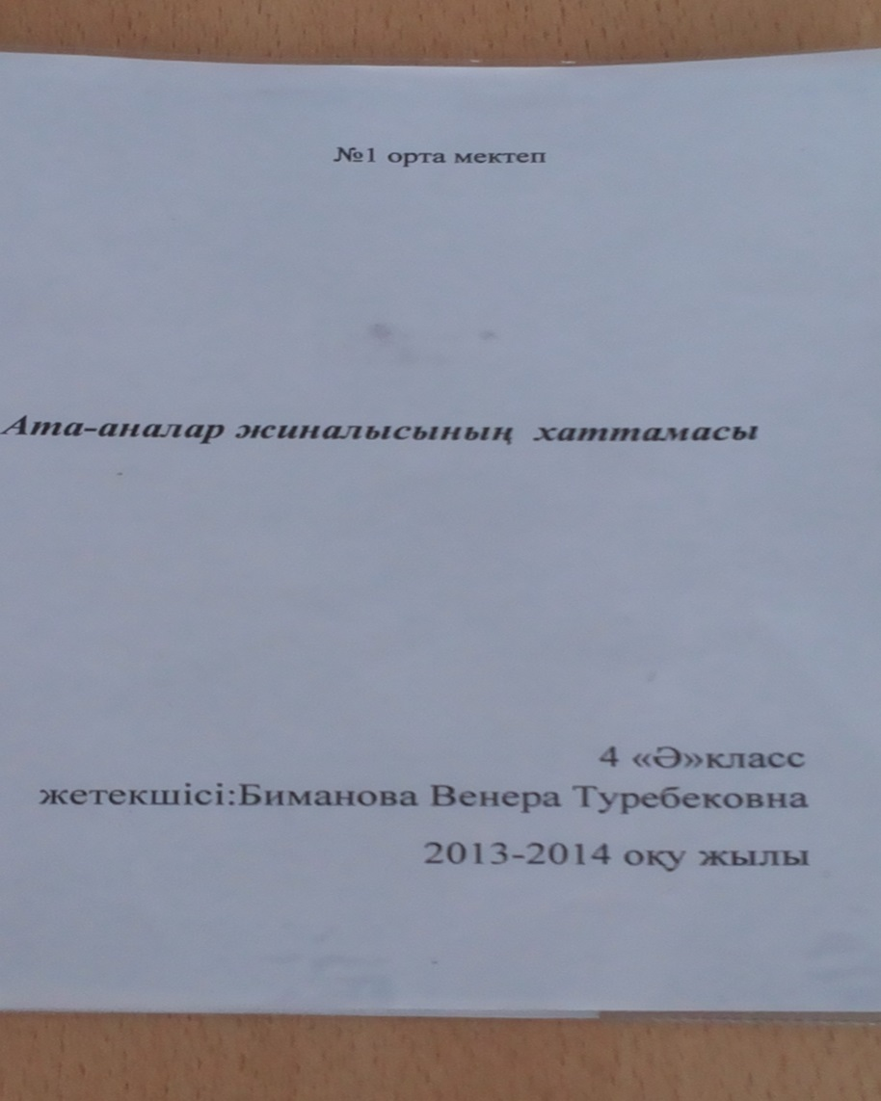
Ата-аналар жиналысының хаттамасы

Slide 11
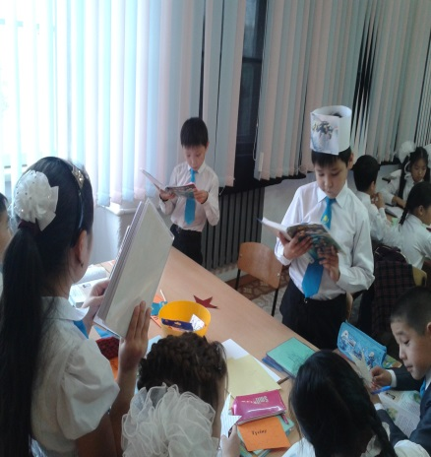
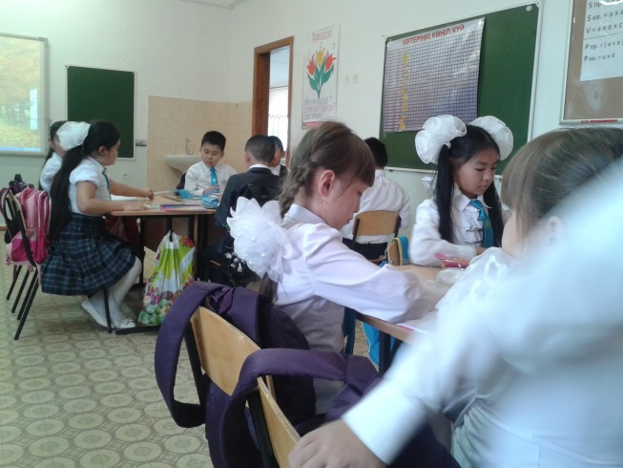
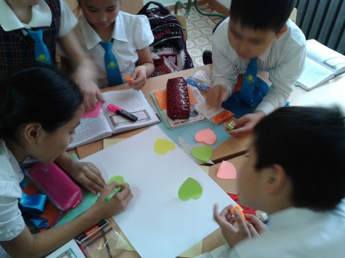
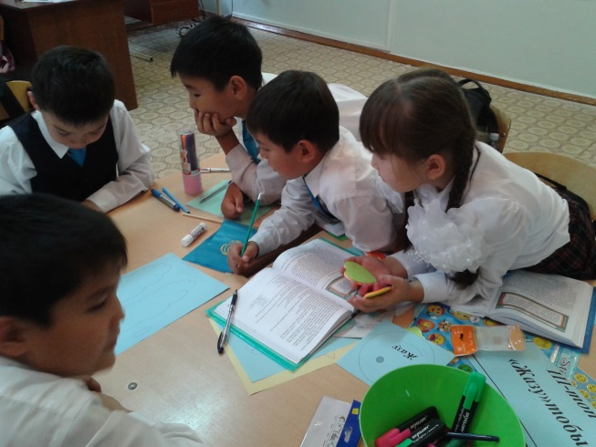
Тәрбие сағаттарынан үзінді

Slide 12
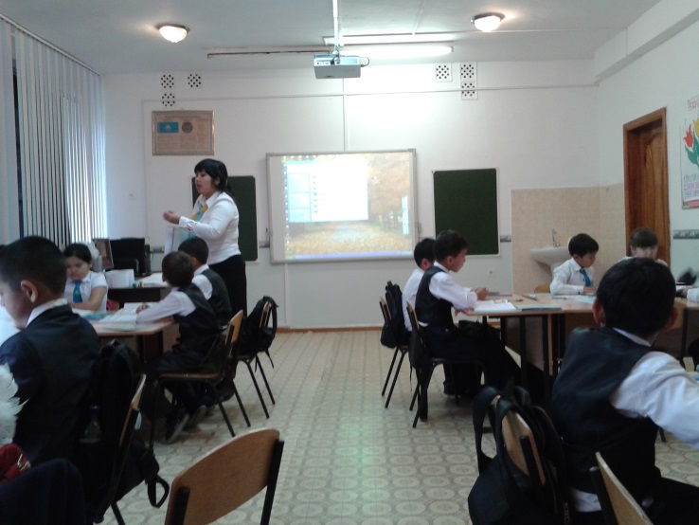
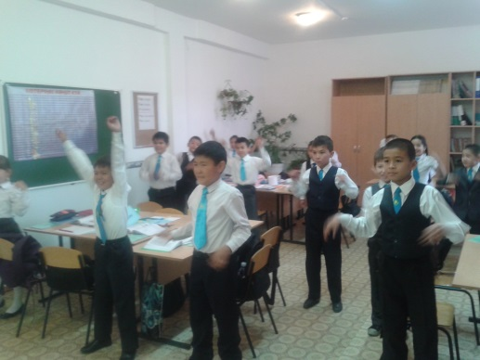
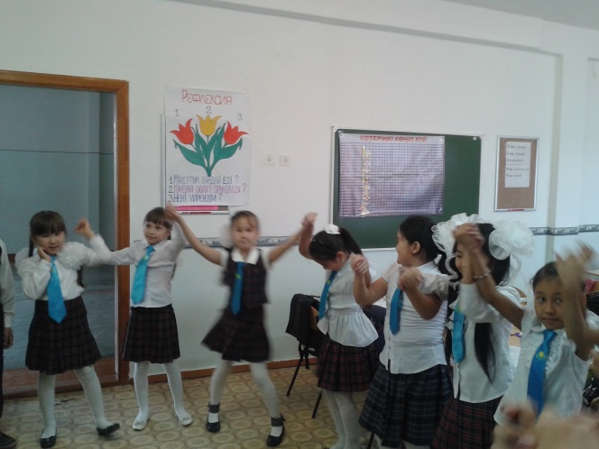
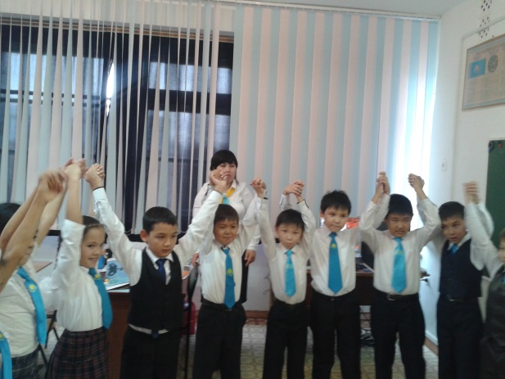
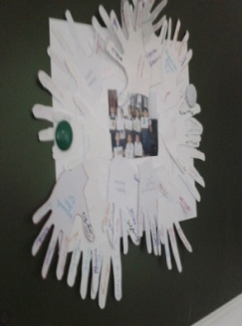
тренинг сәттері

